Slide 1
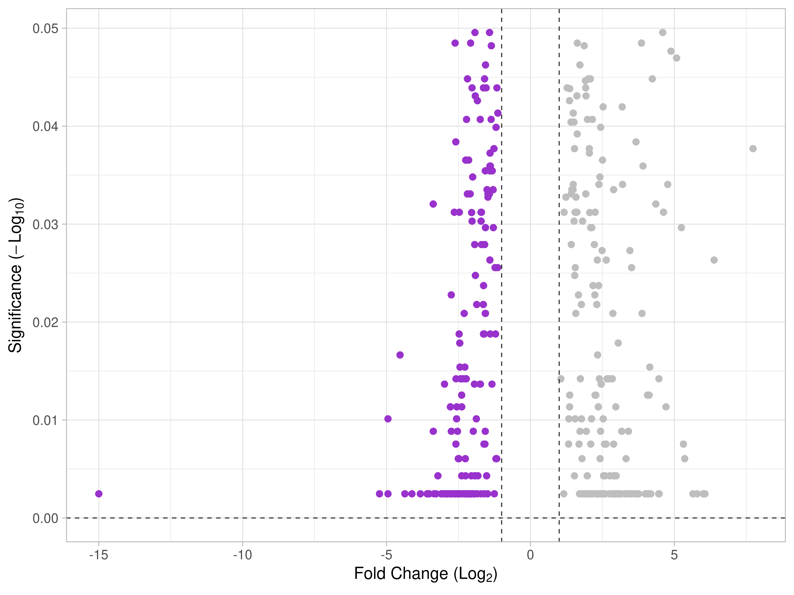
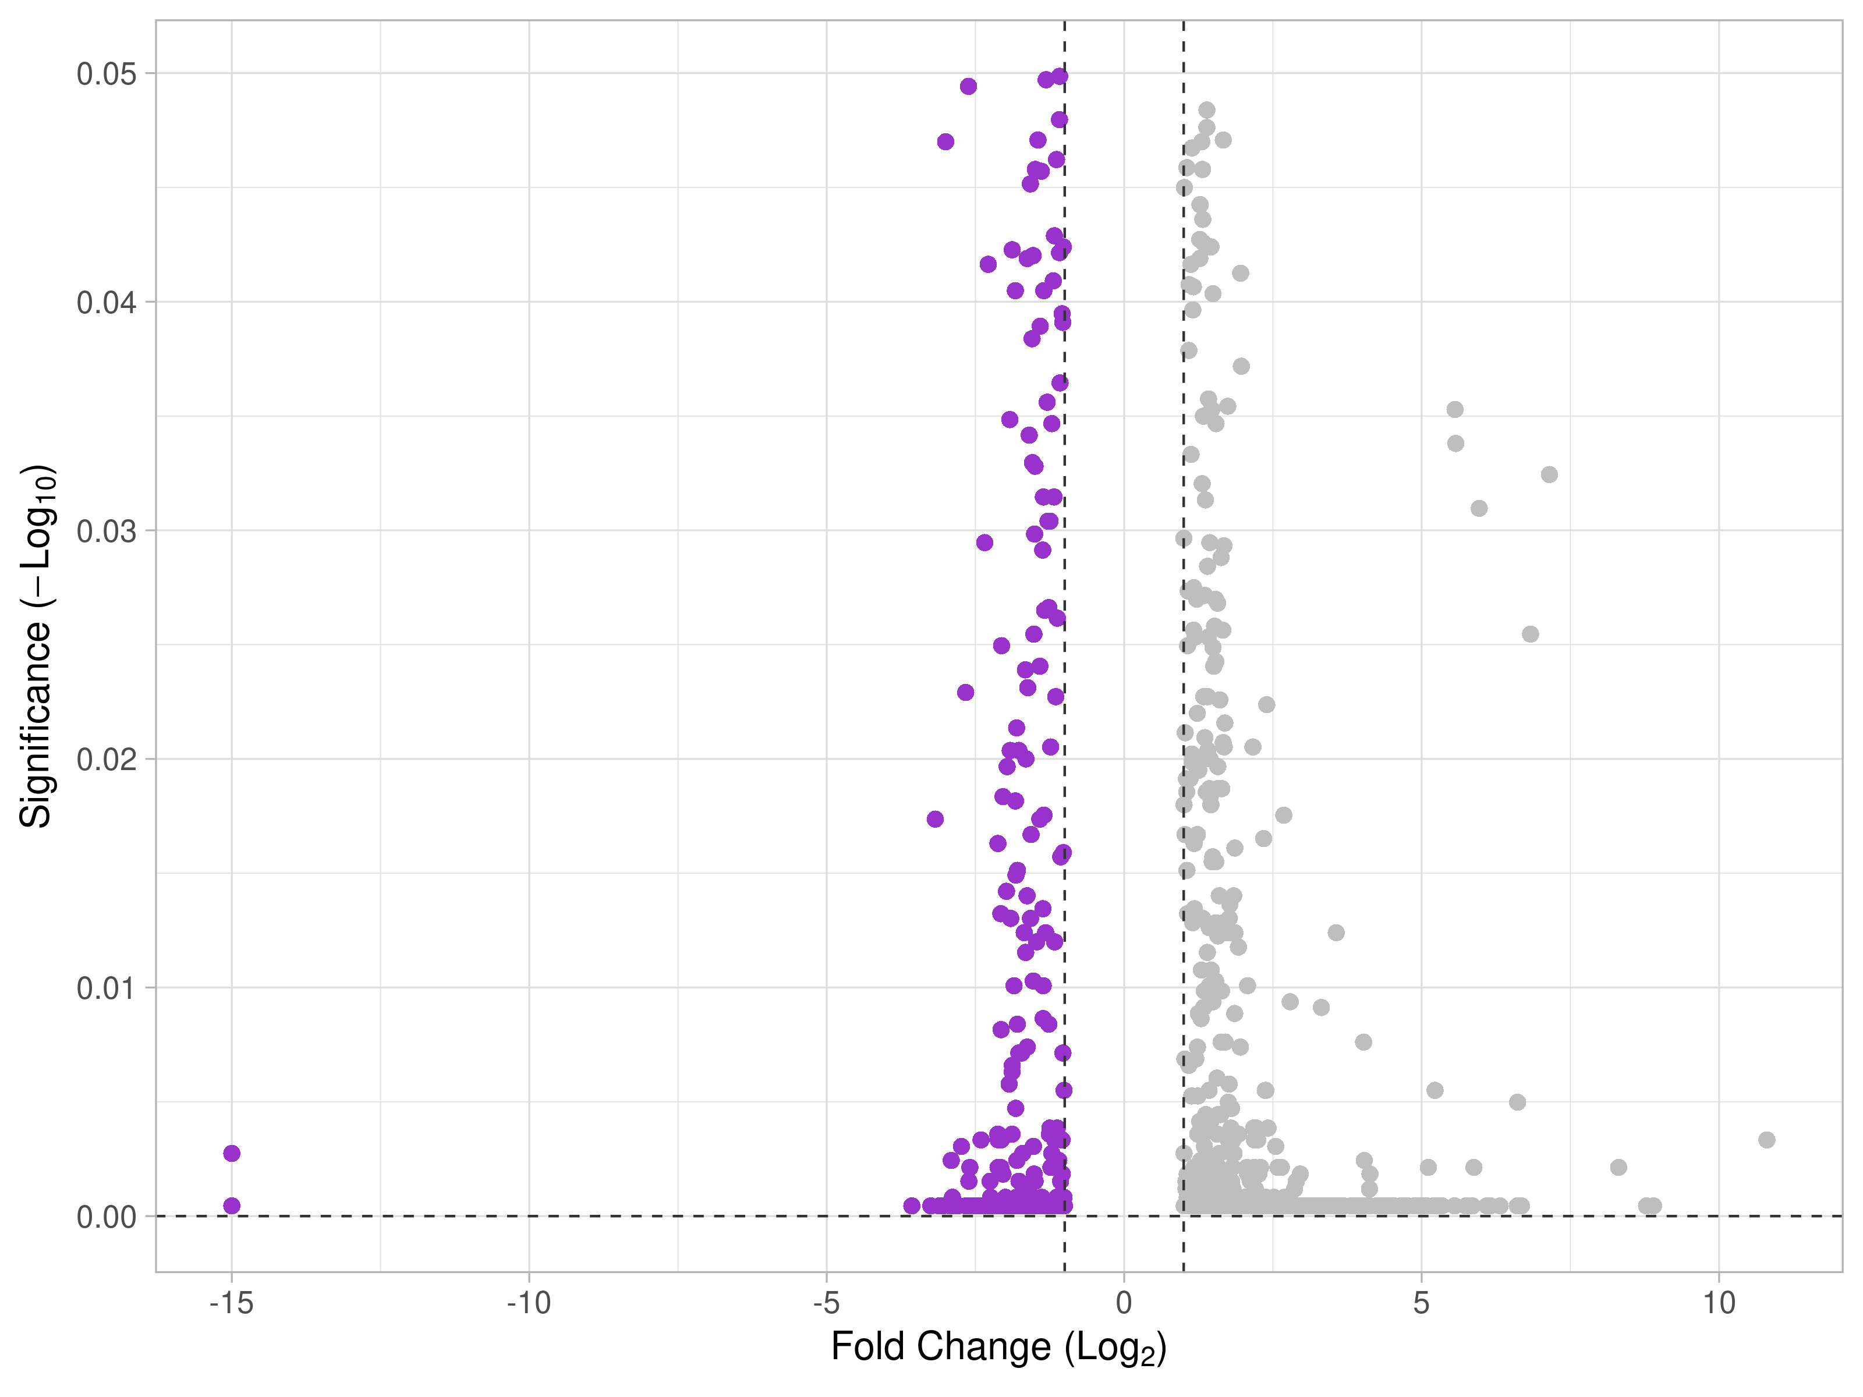
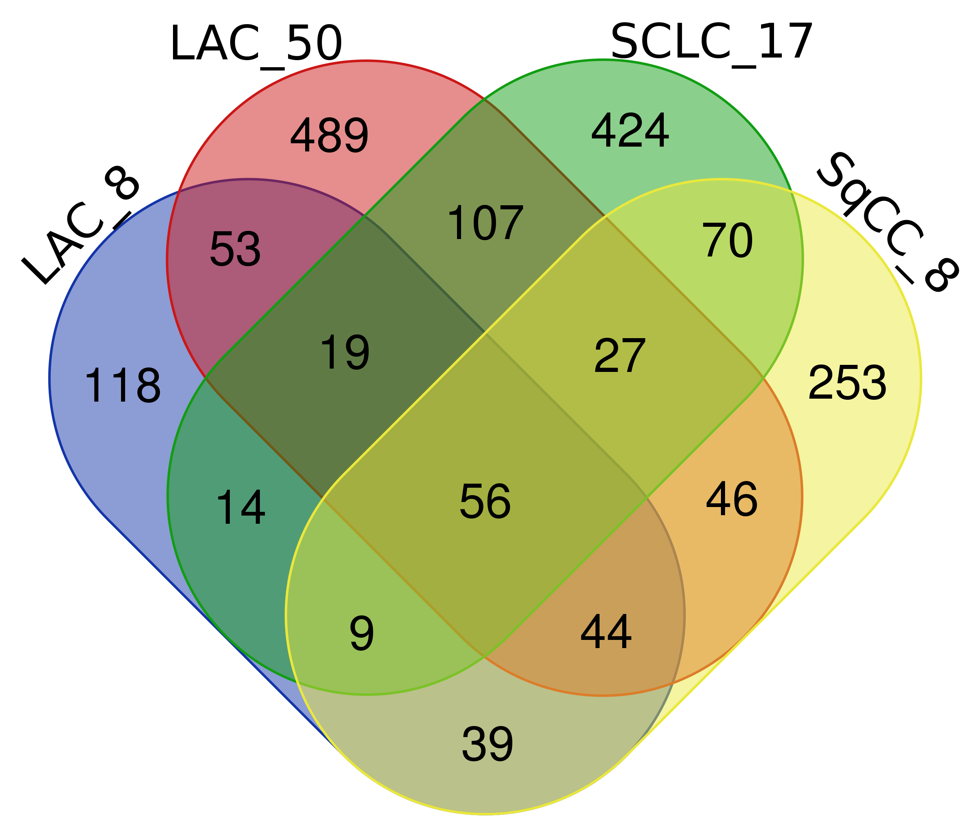
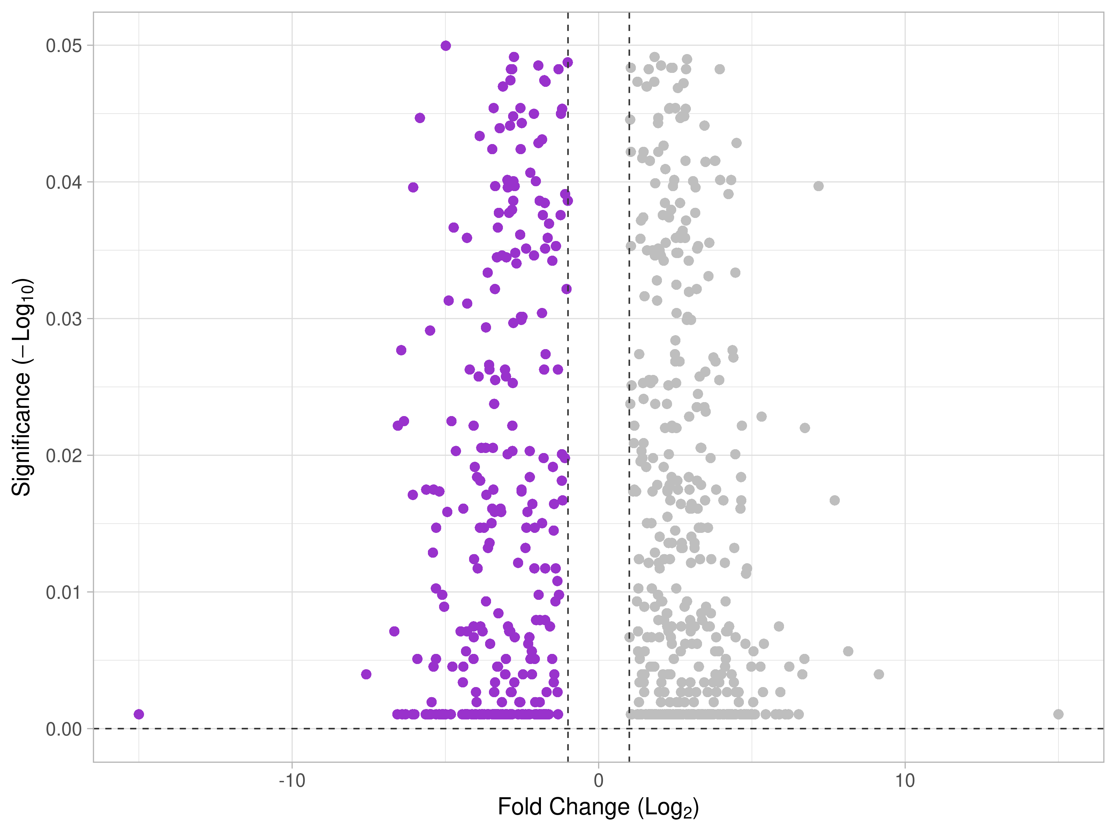
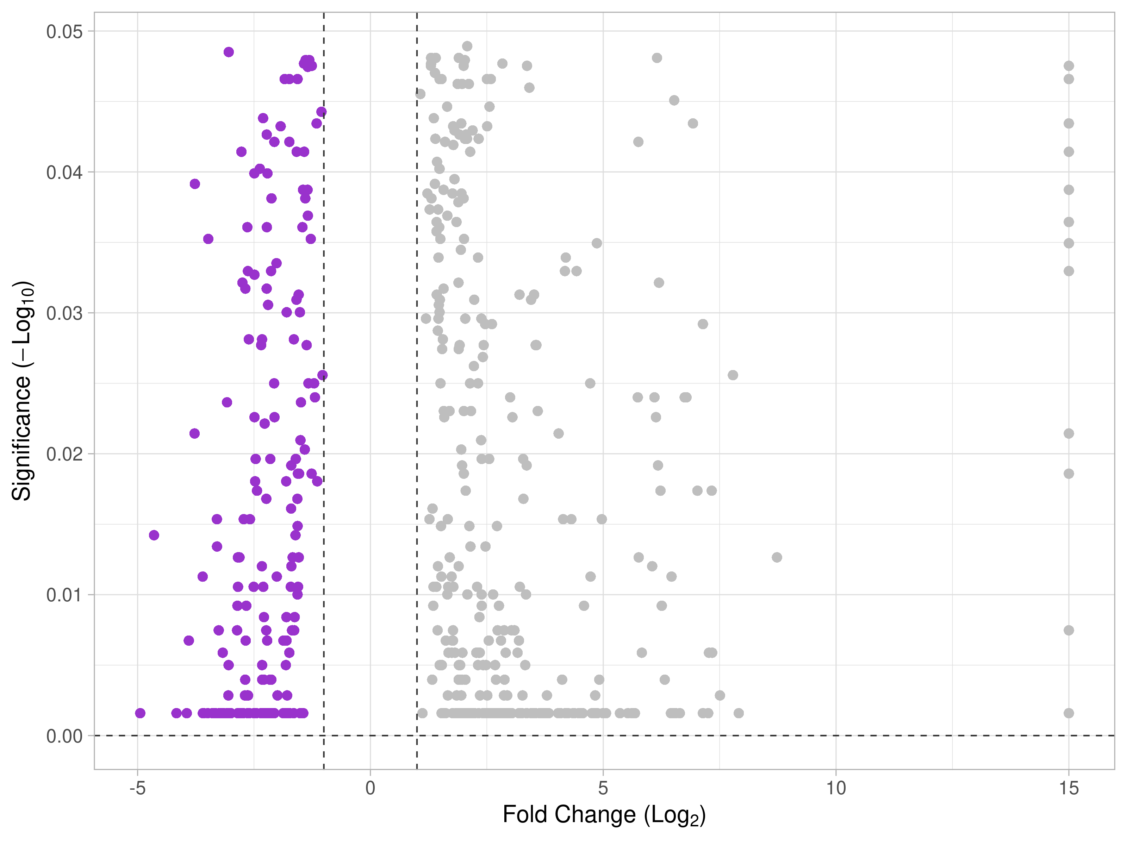
Conclusions
LncRNA is related to cancer and some could be used as biomarkers an on personalized medicine.
Results
ESTUDIO DE LA EXPRESIÓN DIFERENCIAL DE lncRNA EN EL CÁNCER DE PULMÓN
M. Arroyo Varela¹, L. Aguilera Cobos^{2,4}, E. Salcedo Lobera¹, R. Larrosa Jiménez³, M. G. Claros Díaz⁴, R. Bautista Moreno
¹U.G.C. Médico-Quirúrgica de Enfermedades Respiratorias, Hospital Regional Universitario de Málaga, ² Fundación Progreso y Salud AETSA - Málaga, ³Departmento de Arquitectura de Computadores,, Universidad de Málaga, ⁴Departmento de Biología molecular y Bioquímica, Universidad de Málaga, ⁵Plataforma Andaluza de Bioinformática-SCBI, Universidad de Málaga
Introducción
Resultados y discusión
Los RNA largos no codificantes (lncRNA) están clasificados como los RNA mayores de 200 nucleótidos que no codifican proteinas. Varios estudios han demostrado que los lncRNA intervienen en procesos biologicos.
LAC_8
LAC_50
Hemos realizado un flujo de trabajo para la detección de lncRNA en todas las muestras. Tras la detección del lncRNA, se ha realizado un análisis de expresión diferencial de los genes entre las muestras sanas y tumorales de todos los pacientes.
SCLC_17
SqCC_8
El análisis ha dado un total de 2465 lncRNA con expresión diferencial significativa, de los que 56 son comunes a todos los tumores.
Conclusión
Tras realizar una anotación funcional de esos 56 lncRNA se encontró 52 lncRNA relacionados con cáncer, algunos de ellos podrían ser usados como biomarcadores.
Quisieramos agradecer a Neumosur su contribución a este trabajo a través de las becas 12/2015, 14/2016 y 5/2017.

